Slide 1
Nanotechnology/ B490
Biology Department
Science College
First Semester 2021
First Lecture
Introduction

Slide 2
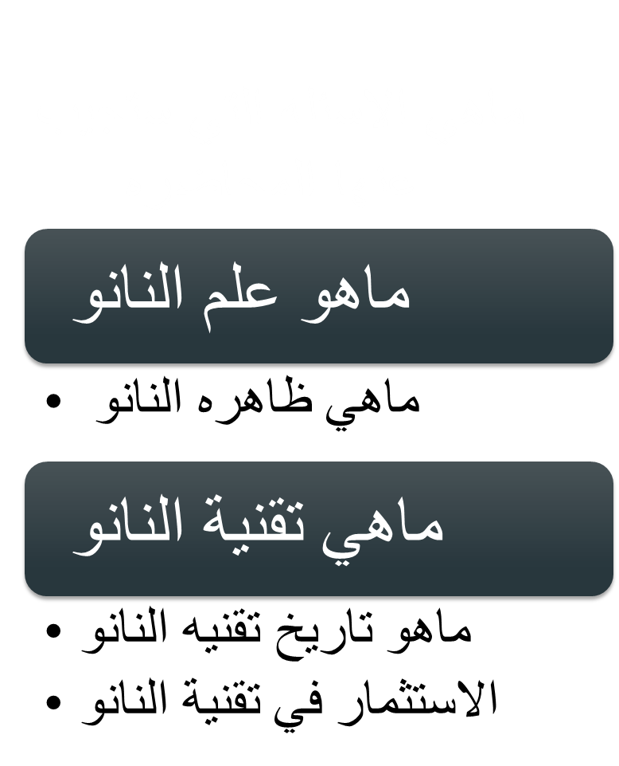
ماهي الاسئلة التي تجيب عنها المحاضره

Slide 3
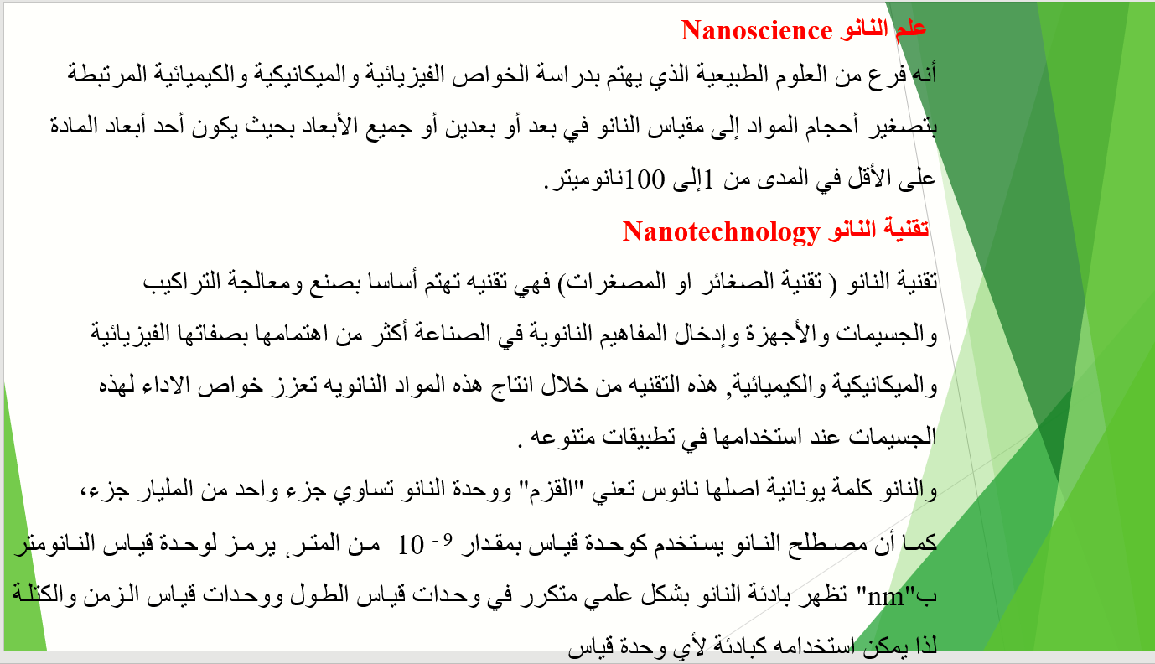

Slide 4
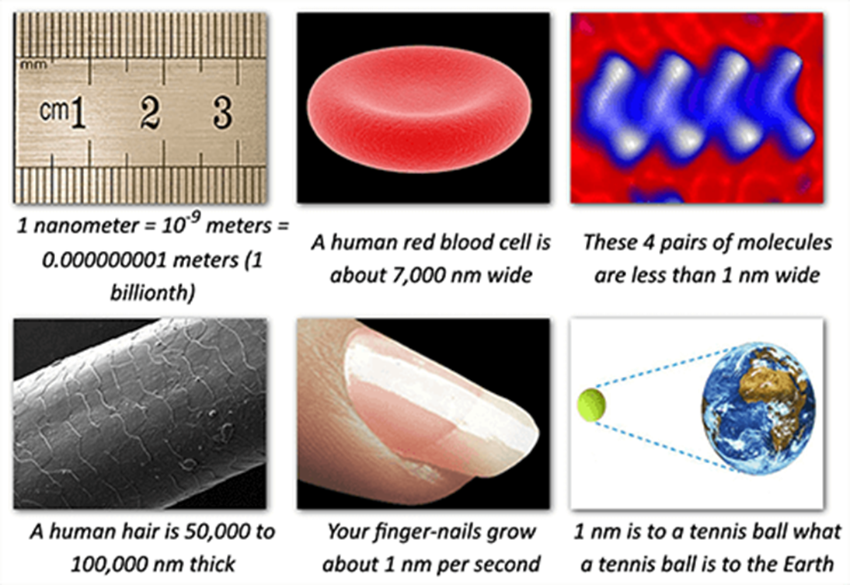

Slide 5
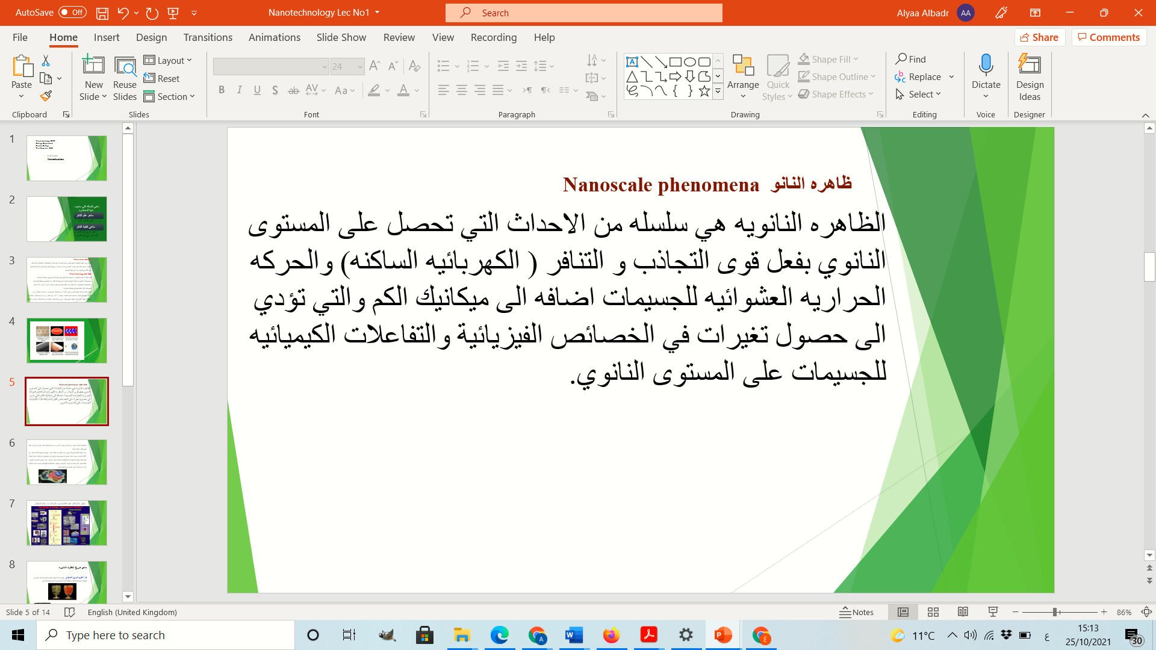

Slide 6
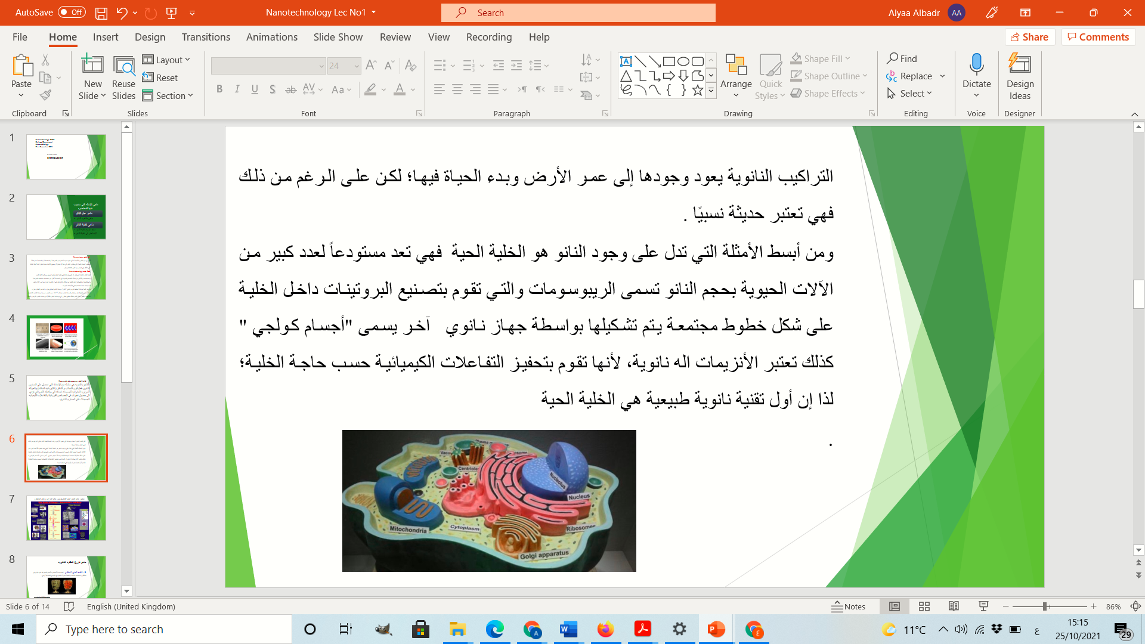

Slide 7
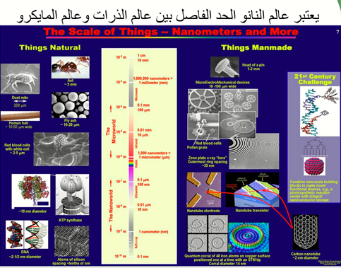

Slide 8


Slide 9
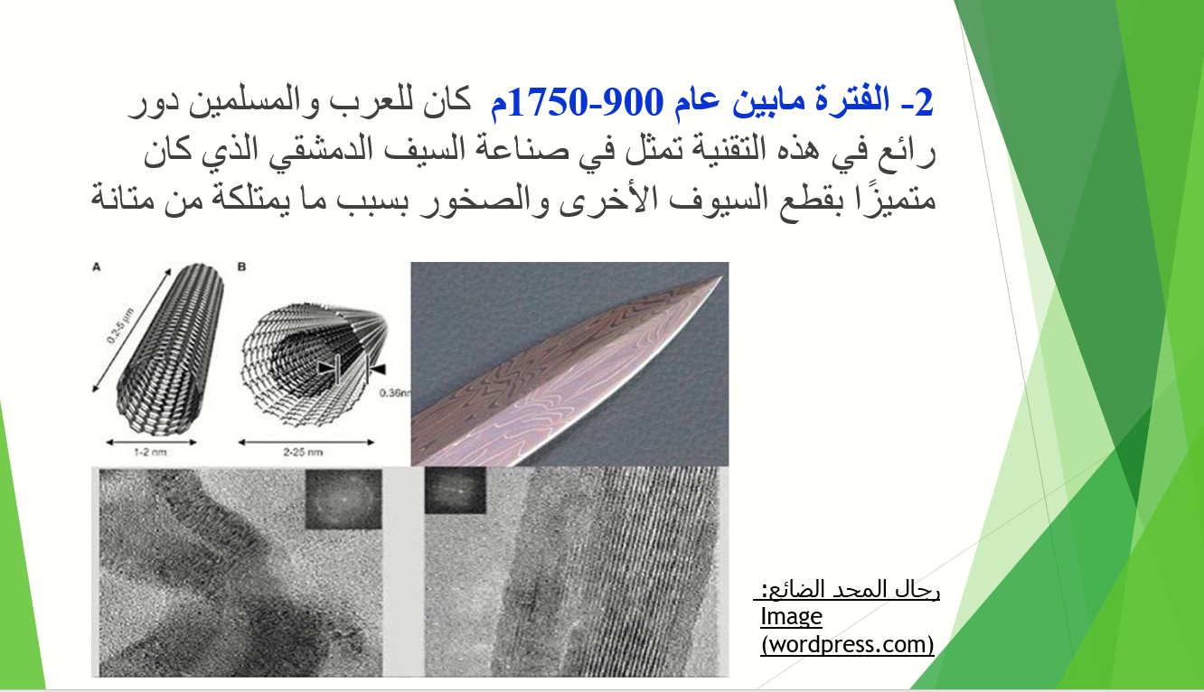

Slide 10
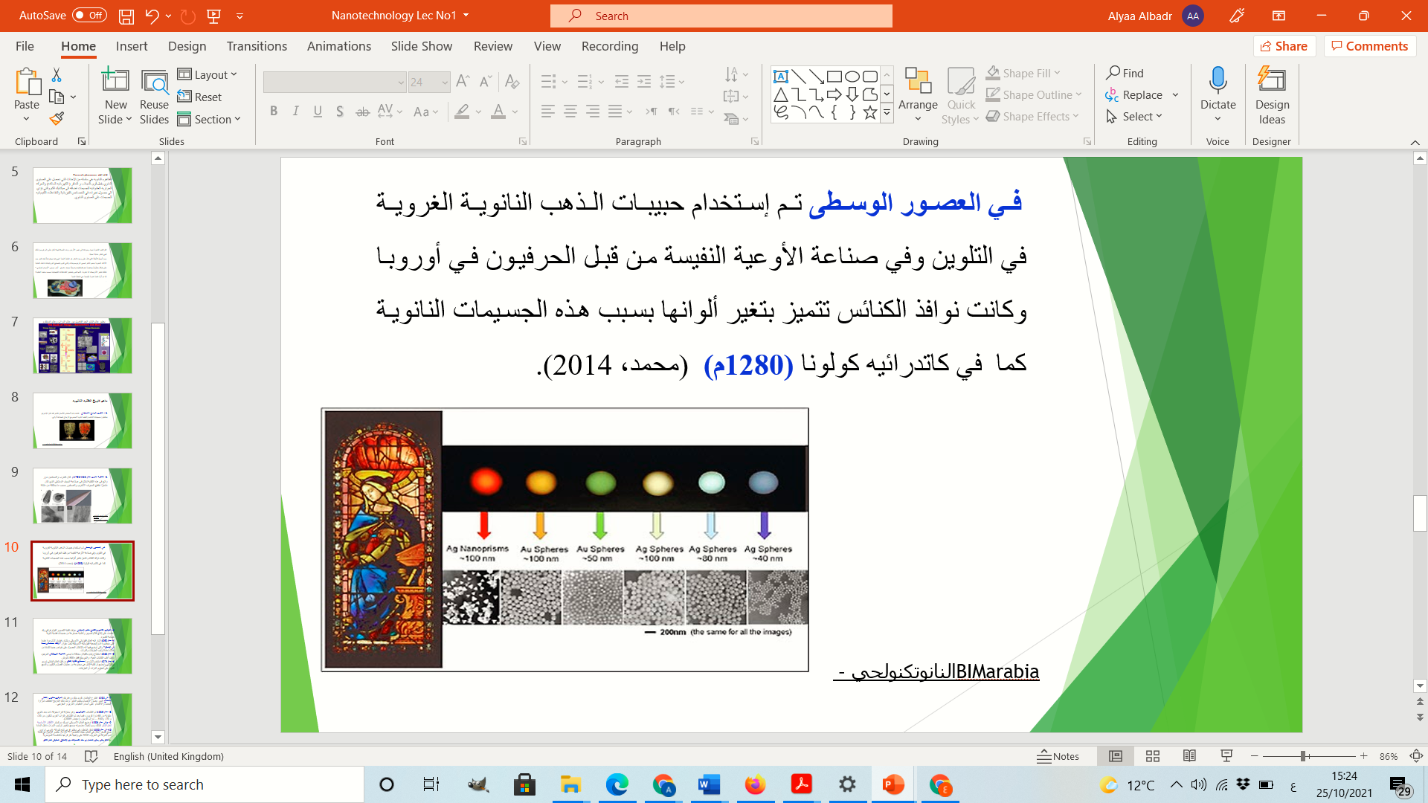

Slide 11


Slide 12


Slide 13


Slide 14
